Slide 1

KT AIVLE School
따릉이 데이터 수요분석
AI 08반 32조
Let’s make it possible

Slide 2
가설 수립
가설 1 : 온도와 따릉이 대여량은 관련이 있다.
가설 2 : 습도와 따릉이 대여량은 관련이 있다.
가설 3 : 불쾌지수와 따릉이 대여량은 관련이 있다.
가설 4 : 시간대와 따릉이 대여량은 관련이 있다.

Slide 3
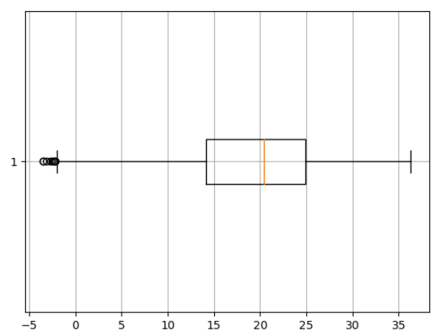
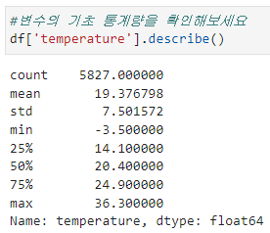
단변량 분석(온도)
온도의 분포 확인(boxplot, describe)

Slide 4
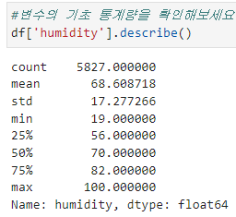
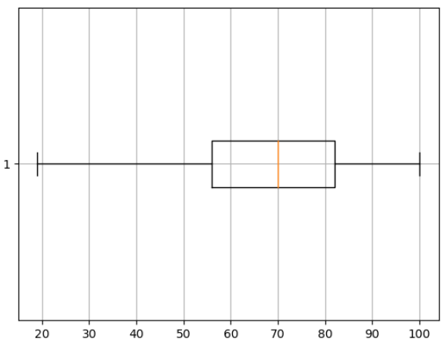
단변량 분석(습도)
습도의 분포 확인(boxplot, describe)

Slide 5
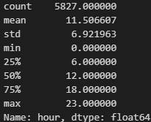
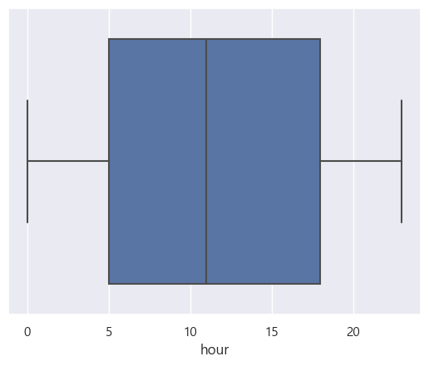
단변량 분석(시간대)
시간대의 분포 확인( boxplot, describe)

Slide 6
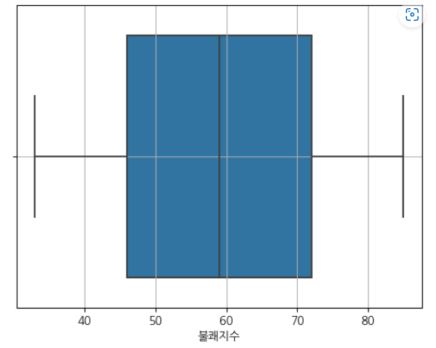
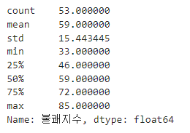
단변량 분석(불쾌지수)
불쾌지수의 분포 확인(boxplot, describe)

Slide 7
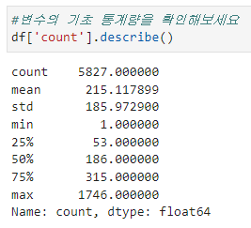
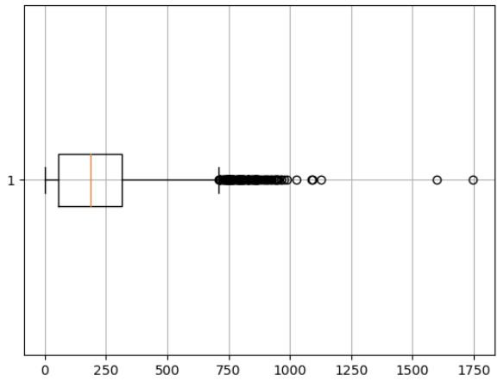
단변량 분석(이용량)

Slide 8
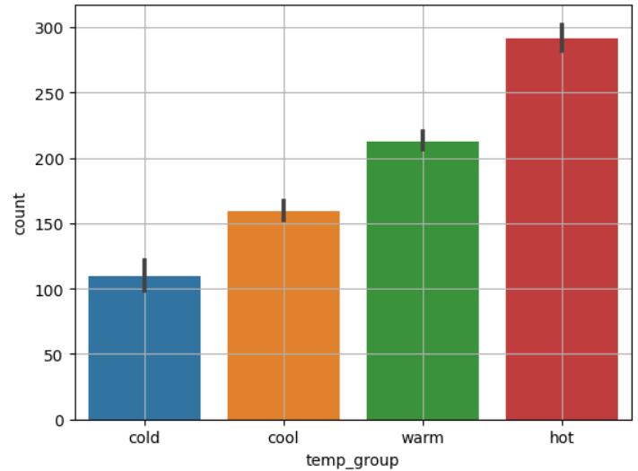
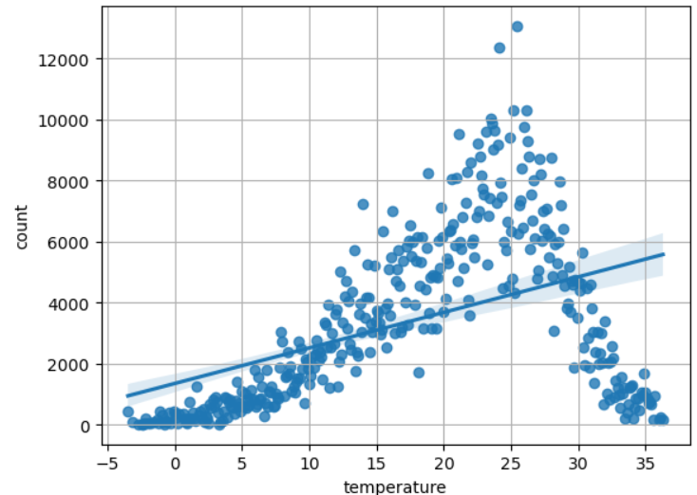
이변량 분석
cold : -3.5 ~ 5
cool : 5 ~ 15
warm : 15 ~ 25
hot : 25 ~ 36.3
X : 온도(temperature) Y : 따릉이 대여 수(count)
온도를 기준으로 분석한 결과
온도가 높아질 수록 따릉이 대여 수가 증가하는 것을 알 수 있다.

Slide 9
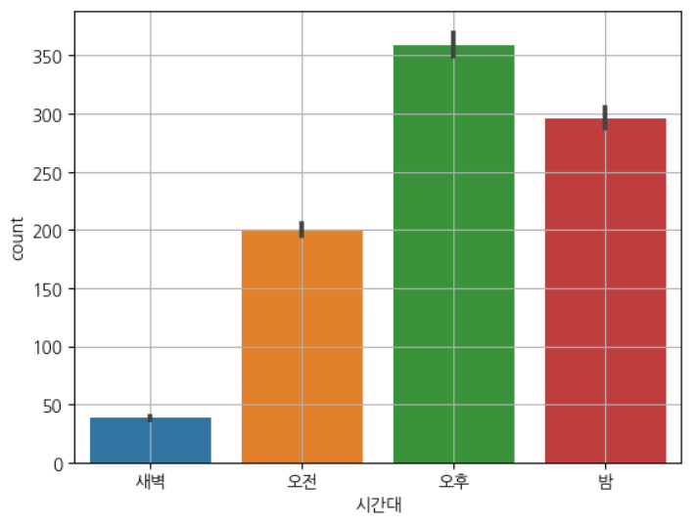
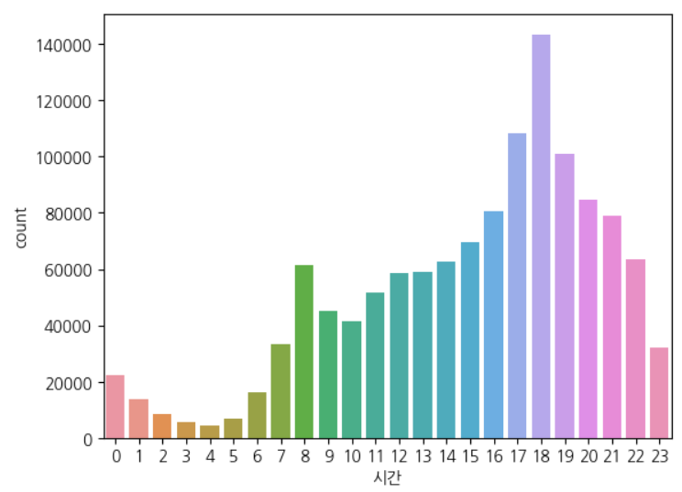

이변량 분석
새벽 0~6
오전 6~12
오후 12~18
밤 18~0
X: 시간대 Y: 따릉이 대여 수
시간대별로 분석해본 결과 시간대별로 차이가 컸고 특히 오후부터 밤까지의 수요가 크다.

Slide 10
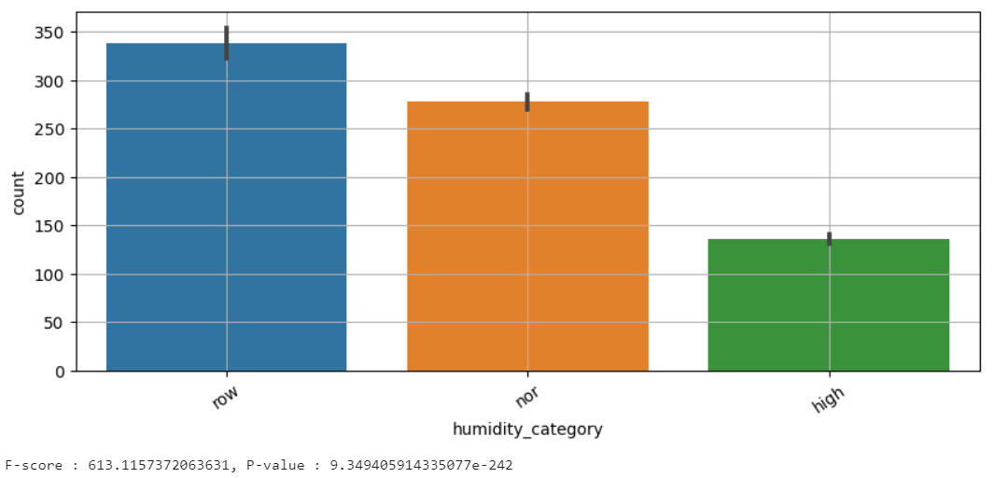
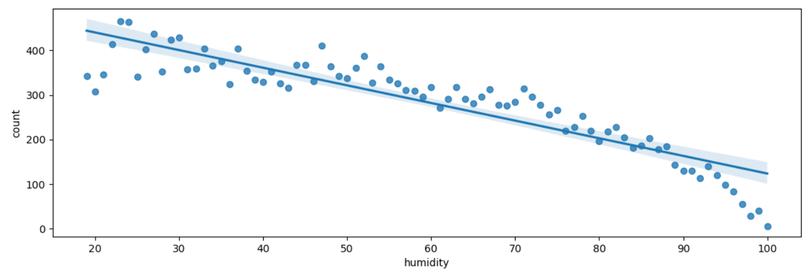
이변량 분석
X : 습도(humidity) Y : 따릉이대여수(count)
row : 20 ~ 45
nor : 45 ~ 70
high : 70 ~ 100
습도를 기준으로 분석한 결과 습도가 높을수록 따릉이 대여수는 낮아지는 음의 상관관계를 알 수 있다.

Slide 11
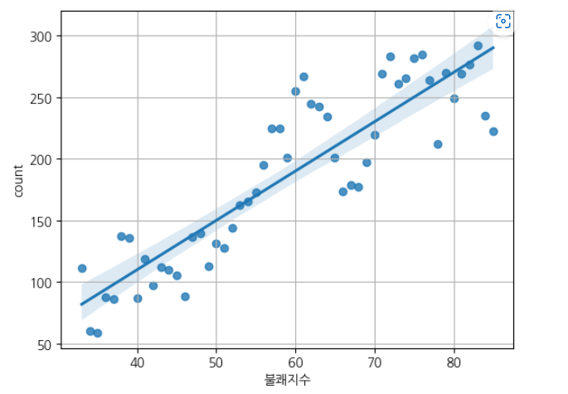

이변량 분석
X : 불쾌지수 Y : 따릉이대여수(count)
불쾌지수
80이상 : 매우 높음
75 ~ 80 : 높음
68 ~ 75 : 보통
68 미만 : 낮음
불쾌지수와 count는 양의 상관관계를 가지는 것을 확인 할 수 있음
불쾌지수가 높을수록 따릉이 수요가 높음

Slide 12
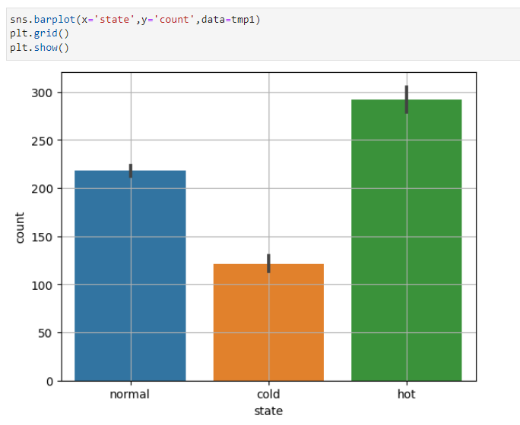
가설 검증 과정
개인별 데이터 분석 및 가설 도출 진행

Slide 13
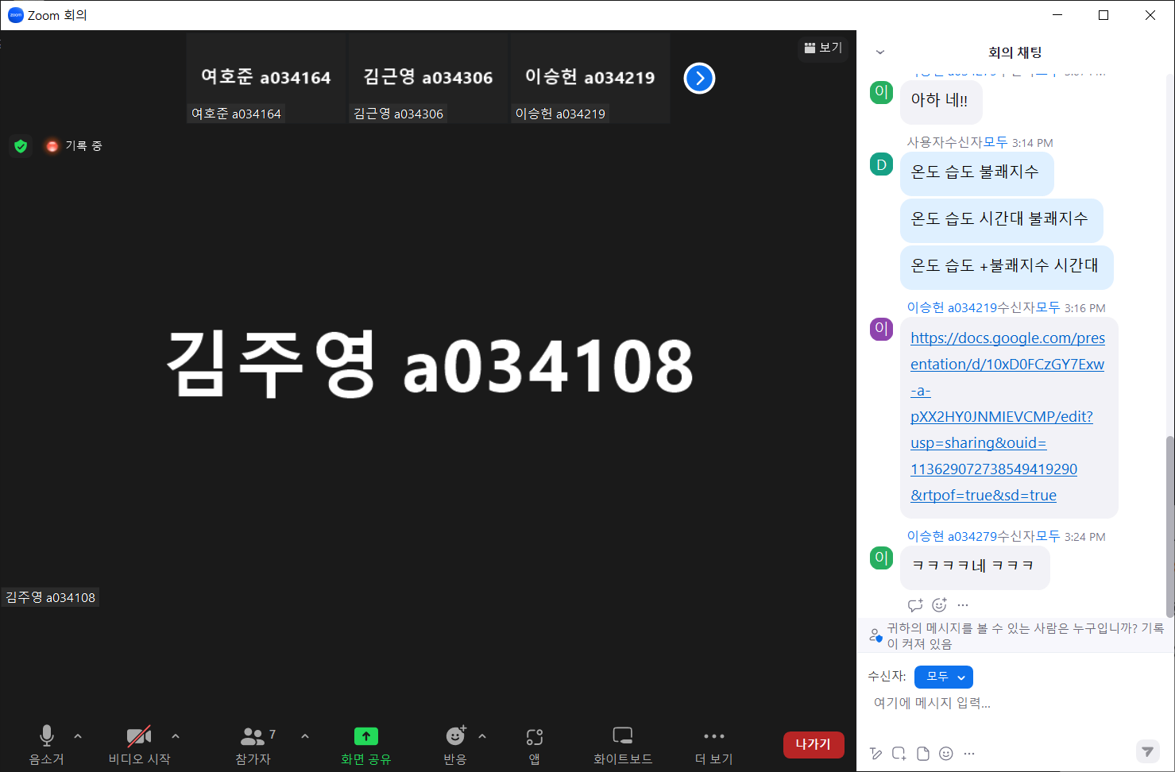
가설 검증 과정
2. Zoom을 활용한 가설 발표 및 선정

Slide 14

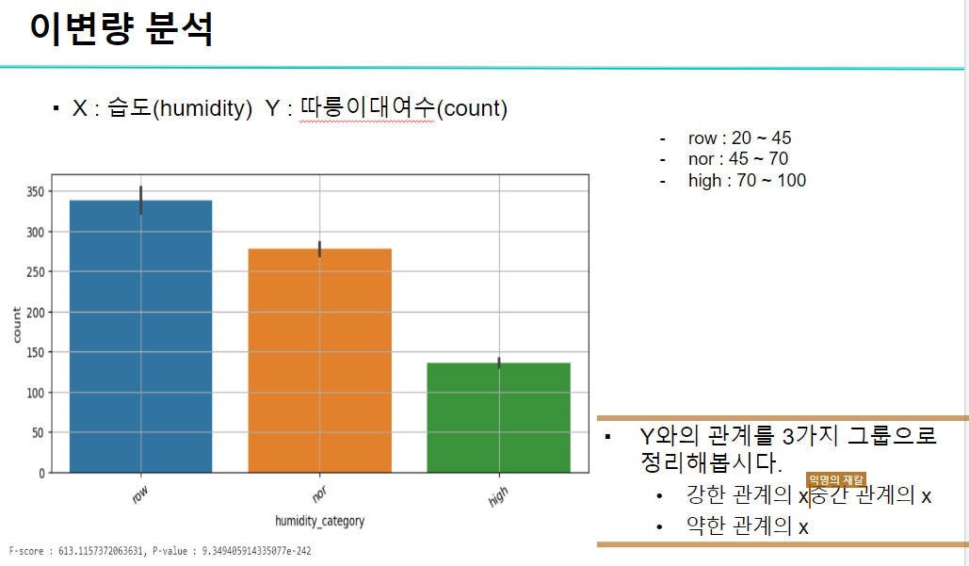
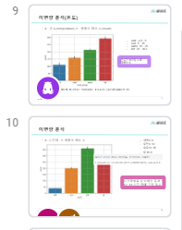
가설 검증 과정
3. 조별 분석 및 구글 프레젠테이션를 이용한 발표자료 제작

Slide 15
결 론
온도,습도,불쾌지수가 높아질 수록 따릉이 이용량이 증가하는 경향이 확인되었고
이는 날씨가 더워지면서 도보이동 보다 따릉이를 이용한 이동시간 감축에 대한 선호도가 높아짐으로 인한 현상으로 보인다
반대로 춥고 불쾌지수가 낮은 경우에는 따릉이를 타지 않음 → 손 시림
따라서 “온,습도가 높은 날에는 더 많은 따릉이를 배치”을 솔루션으로 제시한다.
시간대별 분석결과 12~18시, 18~24시에 수요량이 증가한다.
사유는 퇴근시간에 이용고객 증가로 인한 현상으로 보인다.
따라서 “12~18시, 18~24시에 따릉이를 많이 배치”를 솔루션으로 제시한다.

